Slide 1
البحر الميت أخفض بقعة في العالم
الطالبة: رينا نحاس
الصف الخامس

Slide 2
البحر الميت
البحر الميت هو بحيرة ملحية مغلقة تقع في وادي الأردن ، على خط الحدود الفاصل بين الأردن وفلسطين .
يشتهر البحر الميت بأنه أخفض نقطة على سطح الكرة الأرضية. كما يتميز البحر الميت بشدة ملوحته، إذ تبلغ نسبة الأملاح فيه حوالي 34%،

Slide 3
الجغرافيا
يقع البحر الميت في منطقة جغرافيّة حارة في منطقة الشق السوريّ الإفريقي، ويحاط بجبال محافظتي الكرك ومأدبا من الناحية الشرقية، أما من الناحية الغربيّة فتطل جبال الخليل الفلسطينيّة عليه، ويحدّه من الناحية الشمالية مصب نهر الأردن، أما الجهة الجنوبيّة فتحيط به منطقة بداية وادي عربة تسمّى جرف خنزيرة

Slide 4
يعتبر البحر الميت من مناطق السياحة العلاجية النشيطة جدا فى المنطقة والأملاح الموجودة فيه تشفي كثير من الأمراض الجلدية مثل الصدفية وانواع الحساسيات الجلدية

Slide 5
مميزات البحر الميت للسياحة العلاجية
تحتوي مياه البحر الميت على مجموعة مهمة من الأملاح، والمعادن، وبِنِسب عالية؛ مثل المغنيسيوم، والكالسيوم، والبروم، والتي تُعد مصدرًا مهمًا للعلاج الطبيعي من الكثير من الأمراض
تحتوي مياه البحر الميت على مجموعة مهمة من الأملاح، والمعادن، وبِنِسب عالية؛ مثل المغنيسيوم، والكالسيوم، والبروم، والتي تُعد مصدرًا مهمًا للعلاج الطبيعي من الكثير من الأمراض

Slide 6
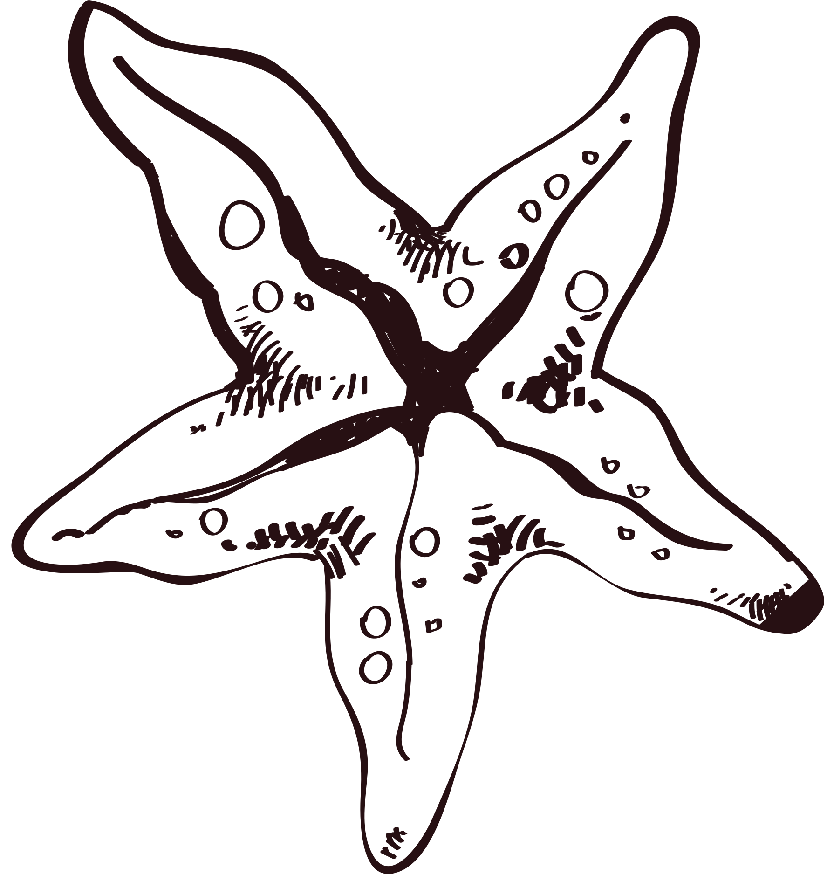
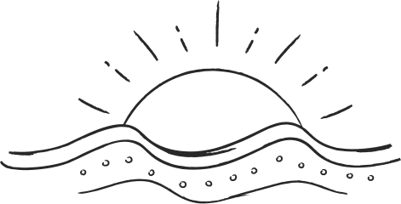
مميزات البحر الميت للسياحة العلاجية
يتواجد العديد من الفنادق، والمنتجعات السياحية، والطبيعية في البحر الميت، والتي تُقدم جميعها مُنتجات طبيعية مُستخرجة من مياه البحر الميت
تساعد العناصر الطبيعية الموجودة في البحر الميت، من ماء، وطين، وشمس، وهواء، في علاج الكثير من أمراض الجهاز التنفسي؛ كالربو، بالإضافة لأمراض أخرى؛ كارتفاع ضغط الدم، ومشاكل الدورة الدموية

Slide 7
يمكن ان نروج للبحر الميت على
خارطة العالم من خلال
تشجيع السياحة العلاجية
انشاء عيادات علاجية باستخدام أملاح البحر الميت
الاعلان من خلال المواقع الالكترونية المختلفة
عمل وتصوير افلام وثائيقية عن أملاح البحر الميت

